Slide 1
Chương 3 Thiết kế Kiến trúc Phần mềm
Khoa CNTT – ĐH TDM

Slide 2
Giới thiệu tổng quan (1)
Mục tiêu thiết kế: Mô tả kiến trúc và hoạt động của phần mềm trước khi thực hiện phần mềm trên một môi trường phát triển phần mềm cụ thể
Thiết kế phần mềm: Mô tả chi tiết tổ chức, hoạt động các đơn vị xử lý của phần mềm
Thiết kế phần mềm hướng đối tượng: Mô tả chi tiết tổ chức, hoạt động của các lớp đối tượng

Slide 3
Giới thiệu tổng quan (2)
Kết quả:
Hệ thống các lớp đối tượng:
Các thuộc tính (biến thành phần)
Các hành động (hàm thành phần)
Cách thức tổ chức lưu trữ thông tin của các đối tượng trên bộ nhớ phụ

Slide 4
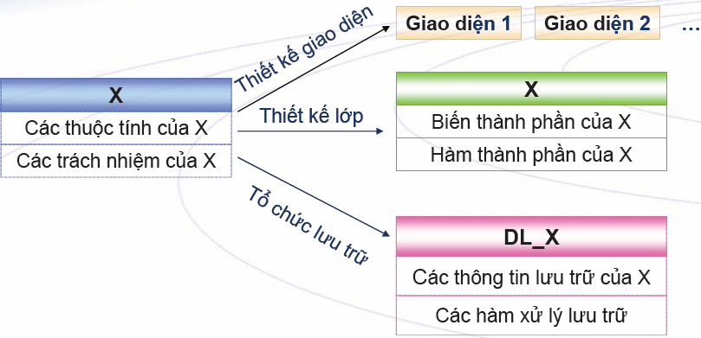
Giới thiệu tổng quan (3)

Slide 5
Mô tả chi tiết đối tượng (1)
Mô tả chi tiết các đối tượng
Tên đối tượng
Biến 1: Kiểu 1 Biến 2: Kiểu 2 ……
Method1 (DS Tham số 1): Kết quả 1 Method2 (DS Tham số 2): Kết quả 2 ……

Slide 6
Mô tả chi tiết đối tượng (2)
Danh sách các biến thành phần:
STT | Tên | Kiểu/Lớp | Ý nghĩa | Ràng buộc | Ghi chú
1 … | … | … | … | … | …
Danh sách các hàm thành phần:
STT | Tên | Tham số | Kết quả | Ý nghĩa | Thuật giải
1 … | … | … | … | … | …

Slide 7
Hoạt động phối hợp (1)
Sơ đồ kiến trúc tổng thể (logic):
Mô tả tổng thể hệ thống các lớp đối tượng cùng với sự phối hợp giữa chúng
Ví dụ:
Đối tượng a thuộc lớp đối tượng A có tạo lập và điều khiển đối tượng b thuộc lớp đối tượng B
A
B

Slide 8
Hoạt động phối hợp (2)
Sơ đồ phối hợp đối tượng:
Mô tả chi tiết các phối hợp (điều khiển giữa các đối tượng)
Ví dụ 1:
Đối tượng a khi thực hiện hàm f có gọi đến hàm g của đối tượng b với tham số là một số thực và nhận kết quả là một chuỗi
a : A
b : B
f ( )
g (A_Double): A_String

Slide 9
Hoạt động phối hợp (3)
Sơ đồ phối hợp đối tượng:
Ví dụ 2:
x : X
z : Z
2
f ( )
h ( ): A_Date
1
y : Y
t : T
g ( ): A_Boolean
k (A_Interger): A_Double

Slide 10
Ví dụ (1)
Xét chức năng tính đạo hàm đơn thức với sơ đồ lớp mức phân tích như sau:
Hãy thiết kế các đối tượng
DON_THUC
Hệ số Số mũ
Nhập Tính đạo hàm Xuất

Slide 11
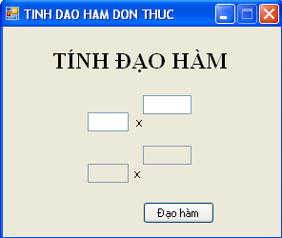
Ví dụ (2)
Lập danh sách các đối tượng:
STT | Tên lớp | Ý nghĩa
1 2 | MH_Dao_Ham XL_DONTHUC | Màn hình giao diện với người dùng khi thực hiện chức năng tính đạo hàm Lớp xử lý đơn thức

Slide 12
Ví dụ (3)
Mô tả chi tiết các lớp đối tượng:
Lớp đối tượng
MH_Dao_Ham
MH_Dao_Ham
Tieu_de : A_Label Hs_p : A_TextBox Sm_p : A_TextBox Tieu_de1 : A_Label Hs_q : A_TextBox Sm_q : A_TextBox Tieu_de2 : A_Label XL_Dao_Ham : A_Button P : XL_DONTHUC Q : XL_DONTHUC
XL_Dao_Ham_A_Click

Slide 13
Ví dụ (4)
Mô tả chi tiết các lớp đối tượng:
Danh sách các biến thành phần lớp MH_Dao_Ham:
Danh sách các hàm thành phần lớp MH_Dao_Ham
STT | Tên | Kiểu/Lớp | Ý nghĩa | Ràng buộc | Ghi chú
STT | Tên | Tham số | Kết quả | Ý nghĩa | Thuật giải

Slide 14
Ví dụ (5)
Mô tả chi tiết các lớp đối tượng:
Lớp đối tượng XL_DONTHUC
XL_DONTHUC
He_So: A_Double So_Mu: A_Integer
Nhap (A_TextBox, A_TextBox): A_Boolean Dao_Ham ( ): XL_DONTHUC Xuat (A_TextBox, A_TextBox)

Slide 15
Ví dụ (6)
Mô tả chi tiết các lớp đối tượng:
Danh sách các biến thành phần lớp XL_DONTHUC:
Danh sách các hàm thành phần lớp XL_DONTHUC
STT | Tên | Kiểu/Lớp | Ý nghĩa | Ràng buộc | Ghi chú
STT | Tên | Tham số | Kết quả | Ý nghĩa | Thuật giải

Slide 16
Ví dụ (7)
Sơ đồ kiến trúc tổng thể:
Người dùng
D1
D2
MH_Dao_Ham
XL_DONTHUC
Notes:
Ý nghĩa?

Slide 17
Ví dụ (8)
Sơ đồ phối hợp:
MH_Dao_Ham
3
q: XL_DONTHUC
XL_Dao_Ham_A_Click
Xuat(A_TextBox, A_TextBox)
1
2
p: XL_DONTHUC
p: XL_DONTHUC
Khoi_Dong(A_TextBox, A_TextBox): A_Boolean
Dao_Ham(): XL_DONTHUC

Slide 18
Ví dụ (9)
Nhận xét:
Với cách thiết kế như trên → Phụ thuộc giao diện
Thiết kế không phụ thuộc giao diện (Cách 2)
???

Slide 19
Ví dụ - Cách 2
XL_DONTHUC
Hs_cuc_bo: A_Double Sm_cuc_bo: A_Integer
He_So ( ): A_Double He_So (A_Double) So_Mu ( ): A_Interger So_Mu (A_Integer) Dao_Ham ( ): XL_DONTHUC

Slide 20
Ví dụ - Cách 2
MH_Dao_Ham
Tieu_de: A_Label Hs_p: A_TextBox Sm_p: A_TextBox Tieu_de1: A_Label Hs_q: A_TextBox Sm_q: A_TextBox Tieu_de2: A_Label XL_Dao_Ham: A_Button P: XL_DONTHUC Q: XL_DONTHUC
XL_Dao_Ham_A_Click
Sơ đồ phối hợp
???

Slide 21
Ví dụ - Cách 3
XL_DONTHUC
Hs_cuc_bo: A_Double Sm_cuc_bo: A_Integer
He_So ( ): A_Double So_Mu ( ): A_Integer Dao_Ham ( ): XL_DONTHUC Khoi_Dong (A_Double, A_Integer): A_Boolean

Slide 22
Bài tập
Xét phần mềm quản lý nhân sự của một công ty có nhiều đơn vị. Hãy phân tích, thiết kế và lập trình chức năng lập danh sách nhân viên theo đơn vị (giả sử thông tin cần tra cứu chỉ bao gồm họ tên, ngày sinh)

Slide 23
Lập sơ đồ luồng dữ liệu
D1: Tên đơn vị
D2: Danh sách các nhân viên (Họ tên, ngày sinh)
D3: D2
Xử lý:
Nhập D1
Đọc D3 theo qui tắc
D3 là danh sách các nhân viên thuộc đơn vị có tên đơn vị trong D1
Xuất D2
Người dùng
D1
D2
Lập danh sách nhân viên theo đơn vị
D3

Slide 24
Sơ đồ kiến trúc tổng thể
Người dùng
D1
D2
MH_Lap_Danh_Sach_Nhan_Vien
D3.1
D3.2
DON_VI
NHAN_VIEN
LK
Sơ đồ kiến trúc tổng thể chức năng lập Danh sách nhân viên theo đơn vị (Mô hình 1 lớp xử lý)

Slide 25
Sơ đồ kiến trúc tổng thể
Danh sách các thành phần
Tên | Loại | Ý nghĩa | Ghi chú
NGUOI_DUNG | Người sử dụng
MH_Lap_Danh_Sach_Nhan_Vien | Lớp đối tượng | Thực hiện tất cả các xử lý của chức năng
DON_VI | Bảng dữ liệu | Lưu trữ thông tin các đơn vị
NHAN_VIEN | Bảng dữ liệu | Lưu trữ thông tin các nhân viên
D1 | Luồng dữ liệu | Dữ liệu tương ứng tên của đơn vị được chọn
D2 | Luồng dữ liệu | Dữ liệu tương ứng danh sách các nhân viên

Slide 26
Sơ đồ kiến trúc tổng thể
Danh sách các thành phần
Tên | Loại | Ý nghĩa | Ghi chú
D3.1 | Luồng dữ liệu | Dữ liệu tương ứng danh sách các đơn vị
D3.2 | Luồng dữ liệu | Dữ liệu tương ứng danh sách các nhân viên
LK | Liên kết khóa | Liên kết khóa ngoại giữa bảng NHAN_VIEN và bảng DON_VI

Slide 27
Mô tả chi tiết các lớp đối tượng
MH_Lap_Danh_Sach_Nhan_Vien
Tieu_de: A_Label Tieu_de_Don_vi: A_Label Danh_Sach_Don_vi: A_ComboBox Luoi_Nhan_Vien: A_Grid Chuoi_Ket_Noi: A_String Ket_Noi: A_Connection Bang_Don_Vi: A_Datatable Bang_Nhan_Vien: A_Datatable
MH_Lap_Danh_Sach_Nhan_Vien_A_Load Danh_Sach_Don_Vi_A_Click

Slide 28
Mô tả chi tiết các lớp đối tượng
Danh sách các biến thành phần Lớp MH_Lap_Danh_Sach_Nhan_Vien
Tên | Kiểu | Ý nghĩa | Ghi chú
Tieu_de | A_Label | Tiêu đề của màn hình
Tieu_de_don_vi | A_Label | Tiêu đề của Danh_sach_don_vi
Danh_sach_don_vi | A_ComboBox | Thể hiện danh sách đơn vị để cho phép người dùng chọn | Thể hiện cột Ten_don_vi
Luoi_nhan_vien | A_Grid | Thể hiện danh sách các nhân viên theo dạng lưới | Thể hiện các cột Ho_ten, Ngay_sinh

Slide 29
Mô tả chi tiết các lớp đối tượng
Danh sách các biến thành phần Lớp MH_Lap_Danh_Sach_Nhan_Vien
Tên | Kiểu | Ý nghĩa | Ghi chú
Chuoi_ket_noi | A_String | Các thông tin về kết nối được sử dụng
Ket_noi | A_Connection | Đối tượng kết nối cho phép truy xuất đến bảng dữ liệu của CSDL | Tên CSDL là QLNS
Bang_don_vi | A_Datatable | Đối tượng lưu trữ dữ liệu của bảng DON_VI
Bang_nhan_vien | A_Datatable | Đối tượng lưu trữ dữ liệu của bảng NHAN_VIEN

Slide 30
Mô tả chi tiết các lớp đối tượng
Danh sách các hàm thành phần Lớp MH_Lap_Danh_Sach_Nhan_Vien
Tên | Tham số | Kết quả | Thuật giải | Ghi chú
MH_Lap_danh_sach_nhan_vien_A_Load |  |  | Mở kết nối Đọc dữ liệu bảng DON_VI vào Bang_don_vi Xuất dữ liệu Bang_don_vi vào Danh_sach_don_vi
Danh_sach_don_vi_A_Click |  |  | Lấy MDV từ Danh_sach_don_vi Đọc dữ liệu bảng NHAN_VIEN vào Bang_nhan_vien Xuất dữ liệu Bang_nhan_vien vào Luoi_nhan_vien | Đọc nhân viên theo MDV

Slide 31
Sơ đồ logic dữ liệu
DON_VI
MDV: A_Integer Ten_don_vi: A_String[50]
1
NHAN_VIEN
MNV: A_Integer Ho_ten: A_String[50] Ngay_sinh: A_Date MDV: A_Integer
n

Slide 32
Sơ đồ logic dữ liệu
Danh sách các cột bảng DON_VI
Tên | Kiểu | Ý nghĩa | Ghi chú
MDV | A_Integer | Mã số | Tăng tự động
Ten_don_vi | A_String | Tên đơn vi | Tối đa 50 ký tự
Danh sách các cột bảng NHAN_VIEN
Tên | Kiểu | Ý nghĩa | Ghi chú
MNV | A_Integer | Mã số | Tăng tự động
Ho_ten | A_String | Họ tên NV | Tối đa 50 ký tự
Ngay_sinh | A_Date | Ngày sinh | Từ 18 đến 65 tuổi
MDV | A_Integer | Mã đơn vị | Khóa ngoại liên kết bảng DON_VI

Slide 33
Bài tập
Xét chức năng giải phương trình bậc 2: ax² + bx + c= 0
Hãy thiết kế các lớp đối tượng (lập sơ đồ lớp mức thiết kế)
Hãy phân tích, thiết kế, cài đặt chương trình xác định trung điểm I của hai điểm A, B.
Xét phần mếm quản lý giải vô địch bóng đá với chức năng ghi nhận kết quả trận đấu. Hãy phân tích, thiết kế và cài đặt chức năng này.

Slide 34
Bài tập
Khách sạn X có 3 loại phòng:
- Loại A: 200.000đ/p
- Loại B: 180.000đ/p
- Loại C: 160.000đ/p
Và qui định giảm giá: thuê quá 7 ngày được giảm 5%
Xét phần mềm hỗ trợ nhân viên của khách sạn X:
Tính tiền thuê phòng
Thống kê doanh số từng loại phòng trong tháng.
Hãy phân tích, thiết kế và cài đặt chương trình

Slide 35
Các mô hình kiến trúc của PM

Slide 36
Mô hình kiến trúc 1 lớp (1 layer)
Người dùng
Màn hình nhiệm vụ f
I/O
Xử lý biến cố
Xử lý chính
Xử lý trên dữ liệu
Dữ liệu của X

Slide 37
Mô hình kiến trúc 1 lớp (1 layer)
Người sử dụng
Người dùng 1
Người dùng 2
Người dùng 3
Phần mềm
Màn hình 1
Màn hình 2
Màn hình 3
Màn hình 4
Bộ nhớ phụ
Dữ liệu 1
Dữ liệu 2
Dữ liệu 3

Slide 38
Mô hình kiến trúc 1 lớp (1 layer)
Hệ thống trên bao gồm:
3 người sử dụng
4 đơn vị xử lý
3 đơn vị lưu trữ
Đặc điểm: Không có sự phân loại các xử lý
Ưu điểm: Thiết kế và lập trình nhanh
Khuyết điểm:
Mỗi đơn vị xử lý phức tạp
Khó bảo trì
Không có tính tái sử dụng
Để khắc phục những khuyết điểm
???

Slide 39
Mô hình kiến trúc 2 lớp (2 layer)
I/O
Xử lý biến cố
Người dùng
Người dùng
I/O
Xử lý biến cố
Màn hình nhiệm vụ f
Xử lý chính
Xử lý trên dữ liệu
Màn hình nhiệm vụ f
X
Dữ liệu của X
Dữ liệu của X

Slide 40
Mô hình kiến trúc 2 lớp (2 layer)
Hệ thống Người dùng
Hệ thống đơn vị xử lý thể hiện
Hệ thống đơn vị xử lý nghiệp vụ và lưu trữ
Hệ thống đơn vị lưu trữ

Slide 41
Mô hình kiến trúc 2 lớp (2 layer)
Đặc điểm: Các đơn vị xử lý được phân thành 2 loại
Loại 1: Các đơn vị xử lý chuyên biệt về giao tiếp người dùng
Loại 2: Các đơn vị xử lý nghiệp vụ (kiểm tra, tính toán), lưu trữ (đọc, ghi)
Ưu điểm, khuyết điểm ?

Slide 42
Bài tập
Xét phần mềm quản lý nhân sự của một công ty có nhiều đơn vị. Hãy phân tích, thiết kế và lập trình chức năng lập danh sách nhân viên theo đơn vị (giả sử thông tin cần tra cứu chỉ bao gồm họ tên, ngày sinh) theo mô hình 2 lớp

Slide 43
Lập sơ đồ luồng dữ liệu
D1: Tên đơn vị
D2: Danh sách các nhân viên (Họ tên, ngày sinh)
D3: D2
Xử lý:
Nhập D1
Đọc D3 theo qui tắc
D3 là danh sách các nhân viên thuộc đơn vị có tên đơn vị trong D1
Xuất D2
Người dùng
D1
D2
Lập danh sách nhân viên theo đơn vị
D3

Slide 44
Sơ đồ lớp (mức phân tích)
DON_VI
Tên đơn vị
…
1
n
NHAN_VIEN
Họ tên Ngày sinh
…

Slide 45
Sơ đồ kiến trúc tổng thể
Người dùng
D1
D2
MH_Lap_Danh_Sach_Nhan_Vien
DK1
DK2
XL_DON_VI
XL_NHAN_VIEN
D3.1
D3.2
DON_VI
NHAN_VIEN
LK
Sơ đồ kiến trúc tổng thể chức năng lập Danh sách nhân viên theo đơn vị (Mô hình 2 lớp xử lý)

Slide 46
Sơ đồ kiến trúc tổng thể
Danh sách các thành phần
Tên | Loại | Ý nghĩa | Ghi chú
NGUOI_DUNG | Người sử dụng
MH_Lap_Danh_Sach_Nhan_Vien | Lớp đối tượng thể hiện | Xử lý giao tiếp người dùng
XL_DON_VI | Lớp đối tượng xử lý | Thực hiện xử lý trên tập hợp các đơn vị
XL_NHAN_VIEN | Lớp đối tượng xử lý | Thực hiện xử lý trên tập hợp các nhân viên
DON_VI | Bảng dữ liệu | Lưu trữ thông tin các đơn vị
NHAN_VIEN | Bảng dữ liệu | Lưu trữ thông tin các nhân viên

Slide 47
Sơ đồ kiến trúc tổng thể
Danh sách các thành phần
Tên | Loại | Ý nghĩa | Ghi chú
DK1 | Luồng điều khiển | Tạo lập và điều khiển đối tượng thuộc lớp XL_DON_VI
DK2 | Luồng điều khiển | Tạo lập và điều khiển đối tượng thuộc lớp XL_NHAN_VIEN
D1 | Luồng dữ liệu | Dữ liệu tương ứng tên của đơn vị được chọn
D2 | Luồng dữ liệu | Dữ liệu tương ứng danh sách các nhân viên (Họ tên, ngày sinh)

Slide 48
Sơ đồ kiến trúc tổng thể
Danh sách các thành phần
Tên | Loại | Ý nghĩa | Ghi chú
D3.1 | Luồng dữ liệu | Dữ liệu tương ứng danh sách các đơn vị
D3.2 | Luồng dữ liệu | Dữ liệu tương ứng danh sách các nhân viên
LK | Liên kết khóa | Liên kết khóa ngoại giữa bảng NHAN_VIEN và bảng DON_VI

Slide 49
Mô tả chi tiết các lớp đối tượng
MH_Lap_Danh_Sach_Nhan_Vien
Tieu_de : A_Label Tieu_de_Don_vi : A_Label Danh_Sach_Don_vi : A_ComboBox Luoi_Nhan_Vien : A_Grid Don_vi : XL_DON_VI Nhan_vien : XL_NHAN_VIEN
MH_Lap_Danh_Sach_Nhan_Vien_A_Load Danh_Sach_Don_Vi_A_Click

Slide 50
Mô tả chi tiết các lớp đối tượng
Danh sách các biến thành phần Lớp MH_Lap_Danh_Sach_Nhan_Vien
Tên | Kiểu | Ý nghĩa | Ghi chú
Tieu_de | A_Label | Tiêu đề của màn hình
Tieu_de_don_vi | A_Label | Tiêu đề của Danh_sach_don_vi
Danh_sach_don_vi | A_ComboBox | Thể hiện danh sách đơn vị để cho phép người dùng chọn | Thể hiện cột Ten_don_vi
Luoi_nhan_vien | A_Grid | Thể hiện danh sách các nhân viên theo dạng lưới | Thể hiện các cột Ho_ten, Ngay_sinh

Slide 51
Mô tả chi tiết các lớp đối tượng
Danh sách các biến thành phần Lớp MH_Lap_Danh_Sach_Nhan_Vien
Tên | Kiểu | Ý nghĩa | Ghi chú
Don_vi | XL_DON_VI | Đối tượng xử lý trên dữ liệu của bảng DON_VI
Nhan_vien | XL_NHAN_VIEN | Đối tượng xử lý trên dữ liệu bảng NHAN_VIEN

Slide 52
Mô tả chi tiết các lớp đối tượng
Danh sách các hàm thành phần Lớp MH_Lap_Danh_Sach_Nhan_Vien
Tên | Tham số | Kết quả | Thuật giải | Ghi chú
MH_Lap_danh_sach_nhan_vien_A_Load |  |  | Khởi động đối tượng Don_vi Xuất dữ liệu của Don_vi vào Danh_sach_don_vi
Danh_sach_don_vi_A_Click |  |  | Lấy MDV từ Danh_sach_don_vi Khởi động đối tượng Nhan_vien theo MDV Xuất dữ liệu của Nhan_vien vào Luoi_nhan_vien

Slide 53
Mô tả chi tiết lớp đối tượng XL_DON_VI
XL_DON_VI
Chuoi_ket_noi: A_String Ket_noi: A_Connection Bang_don_vi: A_Datatable
Khoi_dong() Bang() : A_Datatable

Slide 54
Mô tả chi tiết lớp đối tượng XL_DON_VI
Danh sách các biến thành phần lớp XL_DON_VI
Tên | Kiểu | Ý nghĩa | Ghi chú
Chuoi_ket_noi | A_String | Các thông tin về kết nối được sử dụng
Ket_noi | A_Connection | Đối tượng kết nối cho phép truy xuất đến bảng dữ liệu của CSDL | Tên CSDL là QLNS
Bang_don_vi | A_Datatable | Đối tượng lưu trữ dữ liệu của bảng DON_VI

Slide 55
Mô tả chi tiết lớp đối tượng XL_DON_VI
Danh sách các hàm thành phần lớp XL_DON_VI
Tên | Tham số | Kết quả | Thuật giải
Khoi_dong |  |  | Mở kết nối Đọc dữ liệu bảng DON_VI vào Bang_don_vi
Bang |  | A_Datatable | Trả về Bang_don_vi

Slide 56
Mô tả chi tiết lớp đối tượng XL_NHAN_VIEN
XL_NHAN_VIEN
Chuoi_ket_noi: A_String Ket_noi: A_Connection Bang_nhan_vien: A_Datatable
Khoi_dong_theo_don_vi(A_Integer) Bang(): A_Datatable

Slide 57
Mô tả chi tiết lớp đối tượng XL_NHAN_VIEN
Danh sách các biến thành phần lớp XL_NHAN_VIEN
Tên | Kiểu | Ý nghĩa | Ghi chú
Chuoi_ket_noi | A_String | Các thông tin về kết nối được sử dụng
Ket_noi | A_Connection | Đối tượng kết nối cho phép truy xuất đến bảng dữ liệu của CSDL | Tên CSDL là QLNS
Bang_nhan_vien | A_Datatable | Đối tượng lưu trữ dữ liệu của bảng NHAN_VIEN

Slide 58
Mô tả chi tiết lớp đối tượng XL_NHAN_VIEN
Danh sách các hàm thành phần lớp XL_NHAN_VIEN
Tên | Tham số | Kết quả | Thuật giải
Khoi_dong_theo_don_vi | MDV: A_Integer |  | Mở kết nối Đọc dữ liệu bảng NHAN_VIEN vào Bang_nhan_vien
Bang |  | A_Datatable | Trả về Bang_nhan_vien

Slide 59
Sơ đồ phối hợp biến cố
Sơ đồ phối hợp (Xử lý biến cố khởi động)
MH_Lap_danh_sach_nhan_vien
MH_Lap_danh_sach_nhan_vien_A_Load
1
2
Don_vi: XL_DON_VI
Don_vi: XL_DON_VI
Khoi_Dong()
Bang() : A_Datatable

Slide 60
Chương trình cài đặt
Source code chương trình cài đặt theo mô hình 2 lớp (ngôn ngữ C#)

Slide 61
Mô hình kiến trúc 3 lớp (3 layer)
Người dùng
Người dùng
I/O
Xử lý biến cố
I/O
Xử lý biến cố
Màn hình nhiệm vụ f
Màn hình nhiệm vụ f
Xử lý chính
Xử lý chính
Xử lý trên dữ liệu
X
Xử lý trên dữ liệu
X
DL_X
Dữ liệu của X
Dữ liệu của X

Slide 62
Mô hình kiến trúc 3 lớp (3 layer)
Hệ thống Người dùng
Hệ thống đơn vị xử lý thể hiện
Hệ thống đơn vị xử lý nghiệp vụ
Hệ thống đơn vị xử lý lưu trữ
Hệ thống đơn vị lưu trữ

Slide 63
Vai trò của các layer
GUI (Presentation) Layer: Các đơn vị xử lý chuyên biệt về giao tiếp người dùng, nhập liệu và trình bày dữ liệu, có thể bao gồm các bước kiểm tra dữ liệu trước khi gọi Business Logic Layer.
Business Logic Layer: Các đơn vị xử lý chuyên biệt về nghiệp vụ, kiểm tra các yêu cầu nghiệp vụ trước khi cập nhật dữ liệu, quản lý các transaction sự giải quyết, quản lý các concurrent access truy cập đồng thời.
Data Access Layer: Các đơn vị xử lý chuyên biệt về lưu trữ, kết nối CSDL, tìm kiếm, thêm, xóa, sửa,…trên CSDL/XML
Notes:
Phân biệt vai trò Business Layer và khái niệm “xử lý”
Mỗi Layer vẫn có xử lý riêng, đặc trưng của Layer đó
Đôi khi việc quyết định 1 xử lý nằm ở layer nào chỉ mang tính chất tương đối

Slide 64
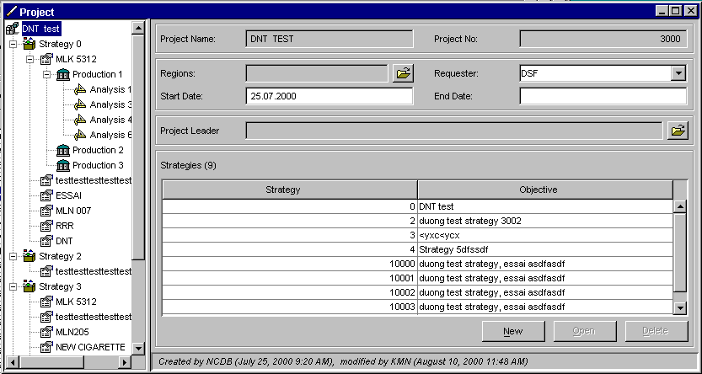
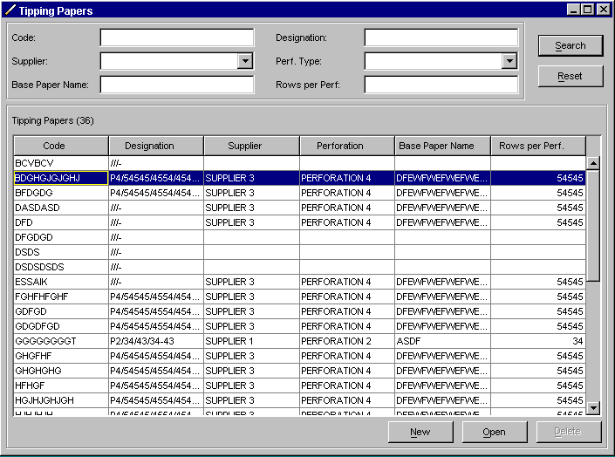
Việc trao đổi liên lạc giữa các layer
GUI
Business logic
Data Access
Data
Các giá trị, dòng, bảng

Slide 65
Việc trao đổi liên lạc giữa các layer
GUI
Business logic
Data Access
Data Transfer Object (DTO)
Đối tượng chuyển giao dl
Data
Các giá trị, dòng, bảng

Slide 66
Tính chất của mô hình 3-layer
Giảm sự kết dính giữa các thực thể của phần mềm (decoupling)
Tăng khả năng tái sử dụng
Chia sẻ trách nhiệm
Notes:
Không phụ thuộc phương pháp lập trình.
Mỗi nghiệp vụ không nhất thiết chỉ được giải quyết bởi 3 đối tượng.
Không là một kiến trúc “siêu việt”.

Slide 67


Quản lý ngoại lệ
GUI
Error messages
Errors while treating data input
GUI layer Error Handling
Thrown business exceptions
Log
Business
Errors while treating in business layer
Business Error Handling
Database error codes
Database errors while executing
Database Error Handling
(controlled by DBMS)
Database

Slide 68
Quản lý ngoại lệ
Ngoại lệ có thể xảy ra ở bất kỳ layer nào
Khi ngoại lệ xảy ra ở một layer thì:
Xử lý nội bộ trong layer đó
“Quăng” ngoại lệ lên layer “cao hơn”
Không xử lý
Khi một layer nhận ngoại lệ từ một layer “thấp hơn”
Xử lý nội bộ
“Quăng” ngoại lệ lên layer “cao hơn”
Không xử lý

Slide 69
1-tier, 3-layer
Physical view
Logical view
GUI
Application + Data
Business logic
Data Access
Data

Slide 70
2-tier, 3-layer
Physical view
Logical view
Client tier
GUI
Business logic
Data Access
Data
Data tier

Slide 71
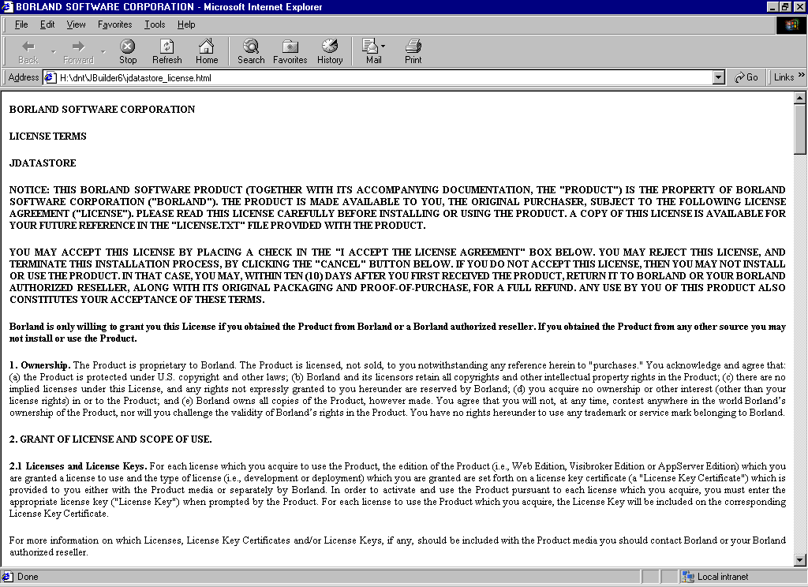
3-tier, 3-layer
Presentation tier
Browsers
GUI
Local clients
Web Server
Physical view
Application
Web Server
Logical view
Web
Business logic
Business tier
Data Access
Data tier
Data

Slide 72
Bài tập
Xét phần mềm quản lý nhân sự của một công ty có nhiều đơn vị. Hãy phân tích, thiết kế và lập trình chức năng lập danh sách nhân viên theo đơn vị (giả sử thông tin cần tra cứu chỉ bao gồm họ tên, ngày sinh) theo mô hình 3 layer.

Slide 73
Sơ đồ kiến trúc tổng thể
Người dùng
D1
D2
MH_Lap_Danh_Sach_Nhan_Vien
DK1
DK2
XL_DON_VI
XL_NHAN_VIEN
DK3
DK4
LT_BANG
D3.1
D3.2
DON_VI
NHAN_VIEN
LK
Sơ đồ kiến trúc tổng thể chức năng lập Danh sách nhân viên theo đơn vị (Mô hình 3 tầng xử lý)

Slide 74
Sơ đồ kiến trúc tổng thể
Danh sách các thành phần
Tên | Loại | Ý nghĩa | Ghi chú
NGUOI_DUNG | Người sử dụng
MH_Lap_Danh_Sach_Nhan_Vien | Lớp đối tượng xử lý thể hiện | Xử lý giao tiếp người dùng
XL_DON_VI | Lớp đối tượng xử lý nghiệp vụ | Thực hiện xử lý trên tập hợp các đơn vị
XL_NHAN_VIEN | Lớp đối tượng xử lý nghiệp vụ | Thực hiện xử lý trên tập hợp các nhân viên
LT_BANG | Lớp đối tượng xử lý lưu trữ | Thực hiện xử lý lưu trữ trên bảng dữ liệu
DON_VI | Bảng dữ liệu | Lưu trữ thông tin các đơn vị

Slide 75
Sơ đồ kiến trúc tổng thể
Danh sách các thành phần
Tên | Loại | Ý nghĩa | Ghi chú
NHAN_VIEN | Bảng dữ liệu | Lưu trữ thông tin các nhân viên
DK1, DK2 | Luồng điều khiển | Tạo lập và điều khiển đối tượng xử lý nghiệp vụ
DK3, DK4 | Luồng điều khiển | Tạo lập và điều khiển đối tượng xử lý lưu trữ
D1 | Luồng dữ liệu | Dữ liệu tương ứng tên của đơn vị được chọn
D2 | Luồng dữ liệu | Dữ liệu tương ứng danh sách các nhân viên (Họ tên, ngày sinh)

Slide 76
Sơ đồ kiến trúc tổng thể
Danh sách các thành phần
Tên | Loại | Ý nghĩa | Ghi chú
D3.1 | Luồng dữ liệu | Dữ liệu tương ứng danh sách các đơn vị
D3.2 | Luồng dữ liệu | Dữ liệu tương ứng danh sách các nhân viên
LK | Liên kết khóa | Liên kết khóa ngoại giữa bảng NHAN_VIEN và bảng DON_VI

Slide 77
Mô tả chi tiết các lớp đối tượng
MH_Lap_Danh_Sach_Nhan_Vien
Tieu_de : A_Label Tieu_de_Don_vi : A_Label Danh_Sach_Don_vi : A_ComboBox Luoi_Nhan_Vien : A_Grid Don_vi : XL_DON_VI Nhan_vien : XL_NHAN_VIEN
MH_Lap_Danh_Sach_Nhan_Vien_A_Load Danh_Sach_Don_Vi_A_Click Dinh_dang_luoi_nhan_vien()

Slide 78
Mô tả chi tiết các lớp đối tượng
XL_DON_VI
Bang_don_vi: LT_BANG
Khoi_dong() Bang() : A_Datatable
XL_NHAN_VIEN
Bang_nhan_vien: LT_BANG
Khoi_dong_theo_don_vi( A_Integer) Bang() : A_Datatable
LT_BANG
Chuoi_ket_noi: A_String Ket_noi: A_Connection Bang_cuc_bo: A_Datatable
Khoi_dong(A_String) Bang() : A_Datatable

Slide 79
Mô tả chi tiết các lớp đối tượng
Danh sách các biến thành phần Lớp MH_Lap_Danh_Sach_Nhan_Vien
Tên | Kiểu | Ý nghĩa | Ghi chú
Tieu_de | A_Label | Tiêu đề của màn hình
Tieu_de_don_vi | A_Label | Tiêu đề của Danh_sach_don_vi
Danh_sach_don_vi | A_ComboBox | Thể hiện danh sách đơn vị để cho phép người dùng chọn | Thể hiện cột Ten_don_vi
Luoi_nhan_vien | A_Grid | Thể hiện danh sách các nhân viên theo dạng lưới | Thể hiện các cột Ho_ten, Ngay_sinh

Slide 80
Mô tả chi tiết các lớp đối tượng
Danh sách các biến thành phần Lớp MH_Lap_Danh_Sach_Nhan_Vien
Tên | Kiểu | Ý nghĩa | Ghi chú
Don_vi | XL_DON_VI | Đối tượng xử lý trên dữ liệu của bảng DON_VI
Nhan_vien | XL_NHAN_VIEN | Đối tượng xử lý trên dữ liệu bảng NHAN_VIEN

Slide 81
Mô tả chi tiết các lớp đối tượng
Danh sách các hàm thành phần Lớp MH_Lap_Danh_Sach_Nhan_Vien
Tên | Tham số | Kết quả | Thuật giải
MH_Lap_danh_sach_nhan_vien_A_Load |  |  | Khởi động đối tượng Don_vi Xuất dữ liệu của Don_vi vào Danh_sach_don_vi
Danh_sach_don_vi_A_Click |  |  | Lấy MDV từ Danh_sach_don_vi Khởi động đối tượng Nhan_vien theo MDV Xuất dữ liệu của Nhan_vien vào Luoi_nhan_vien
Dinh_dang_luoi |  |  | Định tiêu đề lưới, tiêu đề và độ rộng các cột

Slide 82
Mô tả chi tiết lớp đối tượng XL_DON_VI
Danh sách các biến thành phần lớp XL_DON_VI
Tên | Kiểu | Ý nghĩa | Ghi chú
Bang_don_vi | LT_BANG | Đối tượng xử lý lưu trữ dữ liệu của bảng DON_VI
Danh sách các hàm thành phần lớp XL_DON_VI
Tên | Tham số | Kết quả | Thuật giải
Khoi_dong |  |  | Khởi động đối tượng Bang_don_vi
Bang |  | A_Datatable | Trả về dữ liệu của Bang_don_vi

Slide 83
Mô tả chi tiết lớp đối tượng XL_NHAN_VIEN
Danh sách các biến thành phần lớp XL_NHAN_VIEN
Tên | Kiểu | Ý nghĩa
Bang_nhan_vien | LT_BANG | Đối tượng xử lý lưu trữ dữ liệu của bảng NHAN_VIEN
Danh sách các hàm thành phần lớp XL_NHAN_VIEN
Tên | Tham số | Kết quả | Thuật giải
Khoi_dong_theo_don_vi | MDV: A_Integer |  | Khởi động đối tượng Bang_nhan_vien (với chuỗi lệnh thích hợp)
Bang |  | A_Datatable | Trả về dữ liệu của Bang_nhan_vien

Slide 84
Mô tả chi tiết lớp đối tượng LT_BANG
Danh sách các biến thành phần lớp LT_BANG
Tên | Kiểu | Ý nghĩa | Ghi chú
Chuoi_ket_noi | A_String | Các thông tin về kết nối được sử dụng | Mức lớp
Ket_noi | A_Connection | Đối tượng kết nối cho phép truy xuất đến bảng dữ liệu của CSDL | Mức lớp, Tên CSDL là QLNS
Bang_cuc_bo | A_Datatable | Đối tượng lưu trữ dữ liệu của bảng

Slide 85
Mô tả chi tiết lớp đối tượng LT_BANG
Danh sách các hàm thành phần lớp LT_BANG
Tên | Tham số | Kết quả | Thuật giải
Khoi_dong | Chuoi_lenh: A_String |  | Khởi động kết nối (nếu chưa thực hiện) Đọc dữ liệu (theo chuỗi lệnh) vào bảng cục bộ
Bang |  | A_Datatable | Trả về dữ liệu của Bảng cục bộ

Slide 86
Sơ đồ phối hợp biến cố
Sơ đồ phối hợp (Xử lý biến cố khởi động)
MH_Lap_danh_sach_nhan_vien
MH_Lap_danh_sach_nhan_vien_A_Load
1
2
Don_vi: XL_DON_VI
Don_vi: XL_DON_VI
Khoi_dong()
Bang() : A_Datatable
Bang_don_vi: LT_BANG
Bang_don_vi: LT_BANG
Khoi_dong(A_String)
Bang() : A_Datatable

Slide 87
Chương trình cài đặt
Source code chương trình cài đặt theo mô hình 3 lớp (ngôn ngữ C#)

Slide 88
Kiến trúc đa lớp
Mở rộng kiến trúc 3 lớp.
Nhiều lớp nghiệp vụ.
Người dùng
Lóp xử lý giao diện
Lớp xử lý nghiệp vụ
Lớp xử lý dữ liệu
Cơ sở dữ liệu

Slide 89
Các mô hình truy xuất dữ liệu

Slide 90
Mô hình 1: Truy xuất trực tiếp
Màn hình 1
Màn hình 2
Màn hình N
A
B
C
CƠ SỞ DỮ LIỆU

Slide 91
Mô hình 2: Sử dụng các đối tượng truy xuất dữ liệu theo từng lớp
Màn hình 1
Màn hình 2
Màn hình N
A
B
C
DL_A
DL_B
DL_C
CƠ SỞ DỮ LIỆU

Slide 92
Mô hình 3: Sử dụng lớp đối tượng truy xuất dữ liệu chung
Màn hình 1
Màn hình 2
Màn hình N
A
B
C
DL_A
DL_B
BANG
DL_C
CƠ SỞ DỮ LIỆU

Slide 93
Mô hình 4: Mô hình kết hợp
Màn hình 1
Màn hình 2
Màn hình N
A
B
C
BANG
DL_A
DL_B
DL_C
CƠ SỞ DỮ LIỆU

